Slide 1
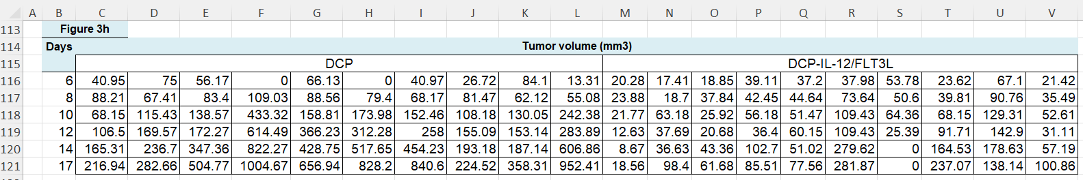
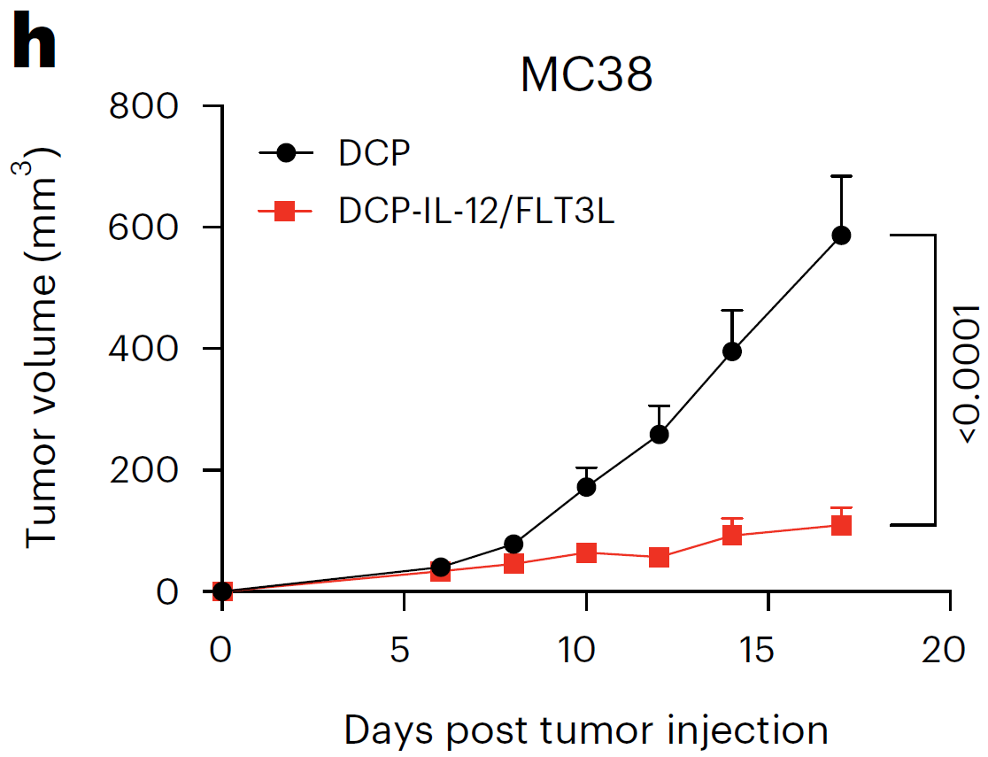
데이터 생김새 Data format
따라할 그래프
Graph to mimic

Slide 2
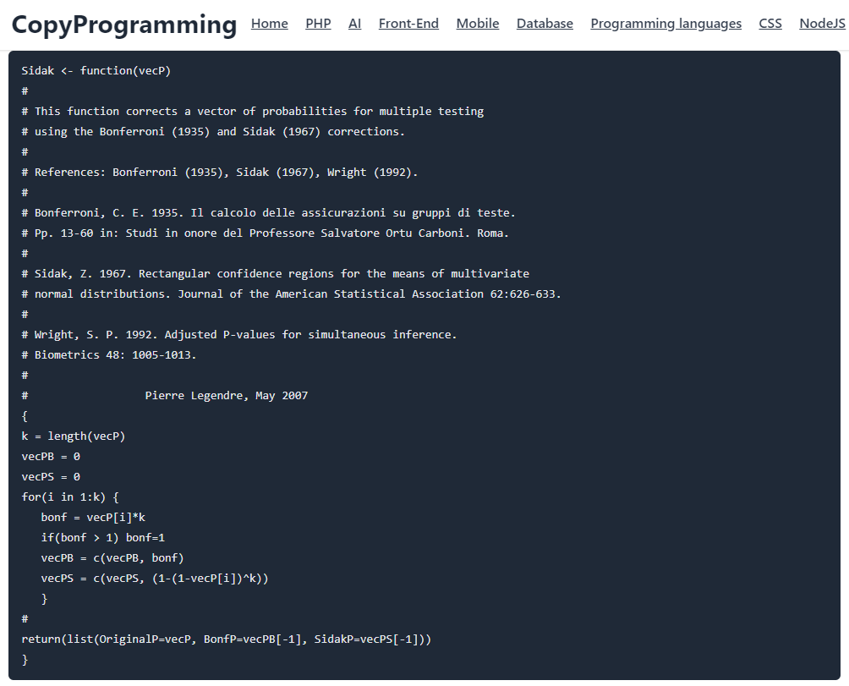
시닥 교정 Sidak correction
설명란 링크 참조
Link in comment
Notes:
https://copyprogramming.com/howto/holm-sidak-adjustment-using-r

Slide 3
원래 그래프
Original graph
따라 만든 그래프
Graph we drew

